Slide 1

浙江大学城市学院
项目计划——招聘系统
指导老师：杨枨
成员：陈先锋 31501085
张郦楠 31501204
陈星宇 31501086

Slide 2
目 录
CONTENTS
1
需求现状
2
项目简介
3
研究内容与预期成果
4
研究方法
5
研究进度安排
6
可行性分析
7
总结

Slide 3
1
需求现状
数据来源：
近两年实习招聘会后
学生数据统计
2015我校有450人参与校招，保存下的记录却只有315份；2016年418人参与校招，实际记录只剩292条；今年我校校招预期320人，所有记录只有192条。

Slide 4
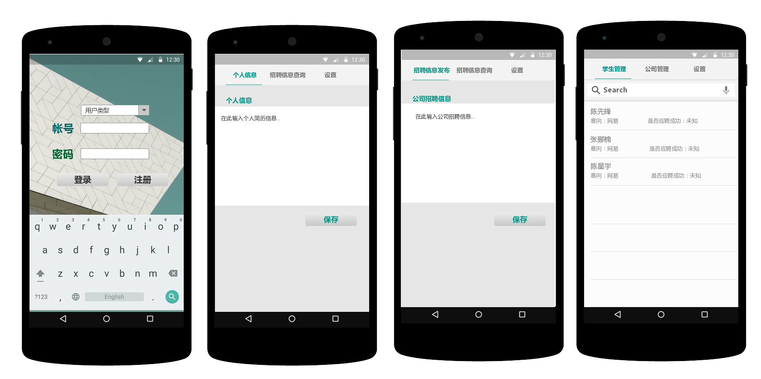
2
项目介绍
招聘系统
该项目是一个app服务平台，它方便学生和公司间的信息互通，方便校方对信息的管理。学生通过app上传简历、了解公司发布的招聘信息，在app上向公司投递简历。公司通过app上传招聘信息、了解学生建立，在app上向接受或拒绝学生的请求。校方作为管理方，决定可以录入app的合法公司，并记录学生招聘信息。

Slide 5
2
项目介绍
学生
前台用户
公司
目标用户群体
后台用户——校方
学生找公司时信息不全，担心找到皮包公司
应用情景
公司招聘人才时往往不能浏览完整个学校人才市场的信息
校方统计学生招聘信息由于信息零散统计不全

Slide 6
3
研究内容与预期成果
1
通过移动终端等展现项目成果，能根据用户需求，
提供符合特征的后台用户。
2
设计符合主题内容的页面布局，提供完整的页面信息及功能。
3
研究设计各类算法，实现移动端功能，实现服务器端功能。
4
移动端程序开发研究。

Slide 7
4
研究方法
1
使用java语言开发Android智能系统应用。
2
使用SQLite完成数据库。
3
使用Aure RP界面设计。

Slide 8
5
研究进度安排
2017.10—2017.11
总体设计，研究设计方案撰写
2017.11—2018.1
编码和测试，可行性方案撰写
2017.12—2018.1
整理成果，项目总结撰写，结题

Slide 9
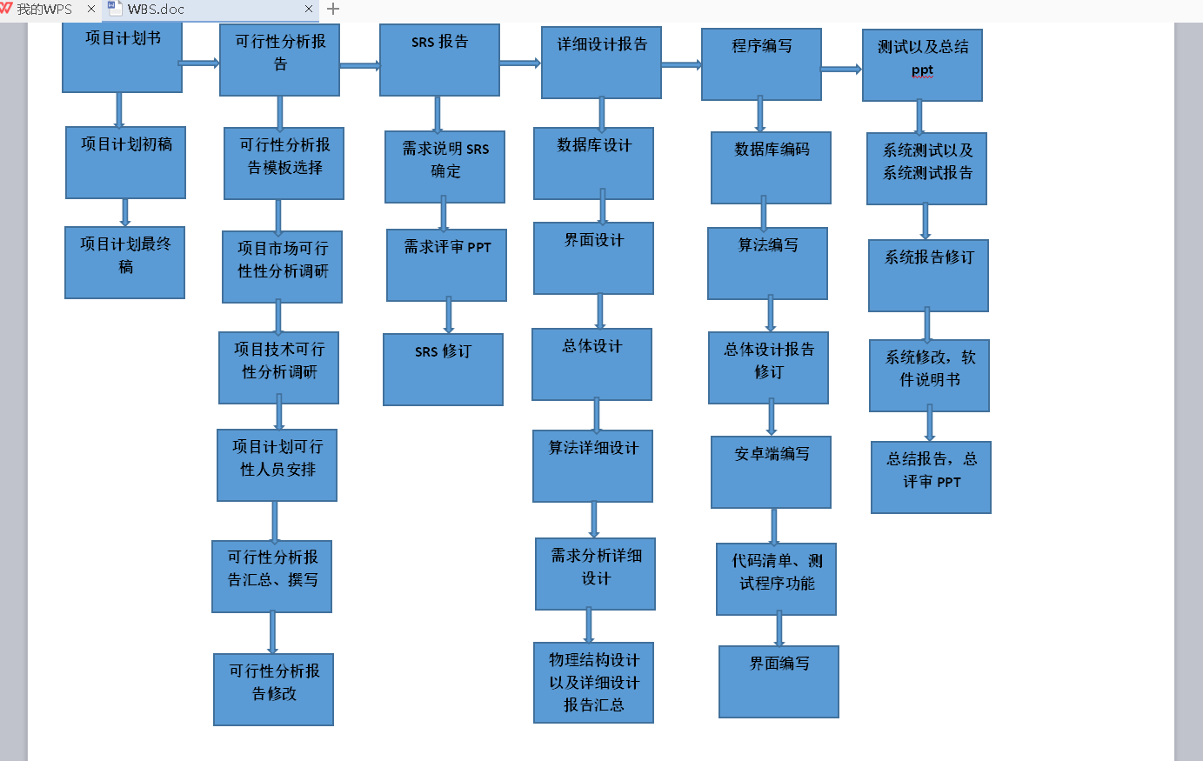
5
研究进度安排---WBS

Slide 10
6
可行性分析
技术可行性分析：该项目的开发需要掌握Android、java、SQLite语言，小组对于
Android、SQLite还没有使用经验，但是通过本学期的上课学习和网上自学，可以
保证项目的完成。对于java语言，小组成员有一定的使用经验，也曾开发过类似的系
统，可以很好的借鉴以前的经验，保证项目的开发。
经济可行性分析：该项目的估计费用主要在于服务器的租用和人员工时费用，小组成员
均为学生，工时费用可以忽略，服务器采用AWS的starter帐号，免费使用，从经济角
度来说项目可以完成。

Slide 11
6
可行性方案
5.1可供选择的系统方案1
对于系统方案1，我们主要的想法是编写一个Web网页来实现招聘信息的管理，但是
考虑到使用Web网页的方式对于大部分喜欢使用移动端app的人来说显得不是特别方
便。我们决定不使用该方案。
5.2 可供选择的系统方案2
对于系统方案2，我们主要的想法是编写一个iOS App来实现招聘信息的管理，但是考
虑到iOS App的开发需要一定的成本，而且我们对iOS平台开发所需要的编程不很了解
。我们决定不使用该方案。

Slide 12
7
总结
项目要解决的问题：招聘信息零散、使用方无法合理使用
采用的方法及途径：建立app平台，使用方实时通信。
达到的目标：管理、存储招聘信息

Slide 13
7
贡献度
张郦楠 5分
理由：负责整体计划书修改，以及PPT制作
陈星宇 4分
理由：负责项目数据整理，甘特图等制作
陈先锋 3分
理由：负责项目可行性报告编写，会议记录整理

Slide 14
浙江大学城市学院
THANK YOU

